Slide 1
文件上传漏洞
BUSINESS REPORT

Slide 2
文件上传漏洞
1.文件上传漏洞产生原理
2.文件上传漏洞利用
3.文件上传漏洞绕过
4.文件上传漏洞加固
5.文件上传漏洞结合文件包含利用

Slide 3
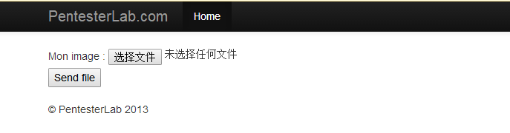
文件上传漏洞概述
文件上传漏洞可以说是日常渗透测试中用得最多的一个漏洞，用它获得服务器权限最快最直接。在Web程序中，经常需要用到文件上传的功能。如用户或者管理员上传图片，或者其它文件。如果没有限制上传类型或者限制不严格被绕过，就有可能造成文件上传漏洞。如果上传了可执行文件或者网页脚本，就会导致网站被控制甚至服务器沦陷。，复杂一点的情况是配合 Web Server的解析漏洞来获取控制权或结合文件包含漏洞。

Slide 4
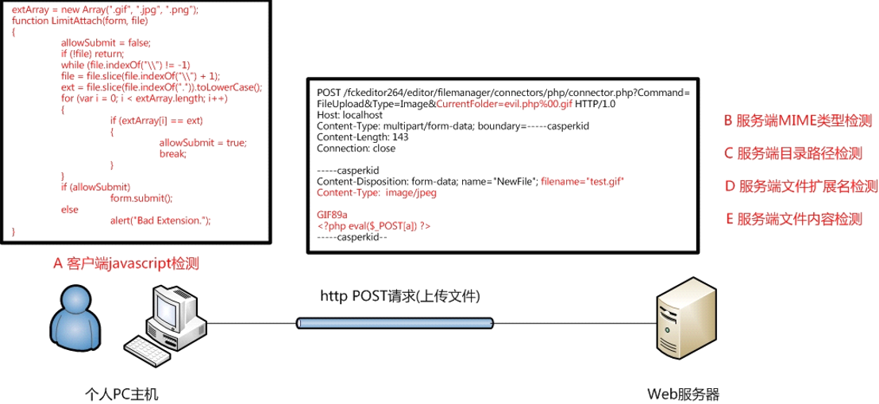
文件上传流程
通常一个文件以HTTP协议进行上传时，将以POST请求发送至Web服务器，Web服务器接收到请求并同意后，用户与Web服务器将建立连接，并传输数据。一般文件上传过程中将会经过如下几个检测步骤：

Slide 5
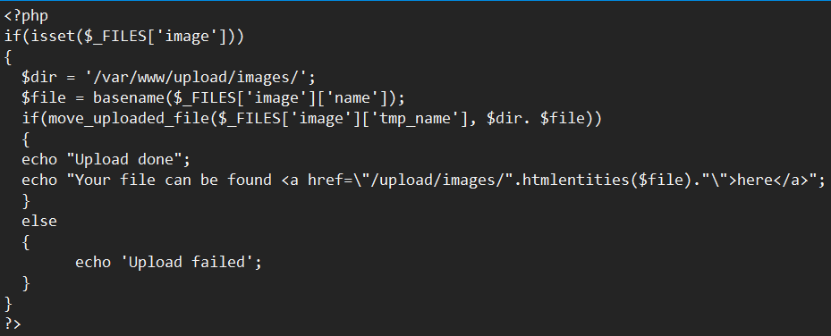
上传漏洞产生原因
后端代码没对上传文件进行判断，导致上传漏洞产生

Slide 6
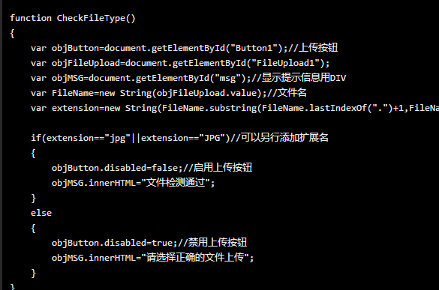
常见文件上传校验方式
客户端校验
这类检测通常在上传页面里含有专门检测文件上传的 javascript 代码 最常见的就是检测扩展名是否合法，有白名单形式也有黑名单形式。
通常是在上传页面里含有专门检测文件上传的JavaScript代码，最常见的就是检测扩展名是否合法，示例代码如下：

Slide 7
客户端校验判断和绕过方法
判断方式：在浏览加载文件，但还未点击上传按钮时便弹出对话框，(进一步确定可以通过配置浏览器HTTP代理（没有流量经过代理就可以证明是客户端JavaScript检测））内容如：只允许传.jpg/.jpeg/.png后缀名的文件，而此时并没有发送数据包。
绕过方法：
将需要上传的恶意代码文件类型改为允许上传的类型，例如将shell.asp改为shell.jpg上传，配置Burp Suite代理进行抓包，然后再将文件名shell.jpg改为shell.asp
上传页面，审查元素，修改JavaScript检测函数（具体方法：可以使用firbug之类的插件把它禁掉）

Slide 8
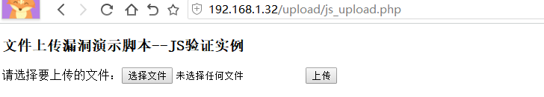
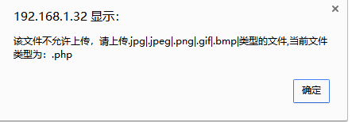
js上传绕过实例
线上地址: http://cohux.com:7013/upload/js_upload.php
断网上传文件，看到提示，判断为js限制

Slide 9
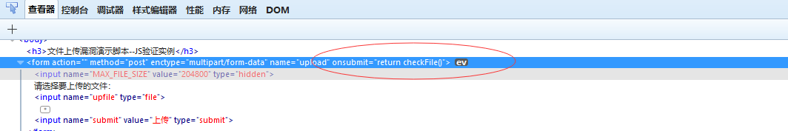
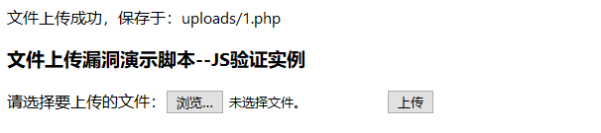
js上传绕过实例
因为判断是js限制，我们打开firebug，查看js代码
看到了限制上传，我们直接删除这段代码重新上传

Slide 10
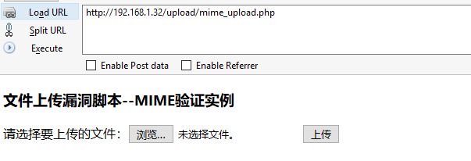
文件上传漏洞之MIME验证
MIME的作用：使客户端软件，区分不同种类的数据，例如web浏览器就是通过MIME类型来判断文件是GIF图片，还是可打印的PostScript文件。web服务器使用MIME来说明发送数据的种类， web客户端使用MIME来说明希望接收到的数据种类。
例如image/gif
线上环境: http://cohux.com:7013/upload/mime_upload.php

Slide 11
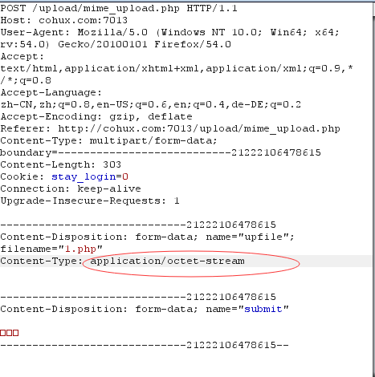
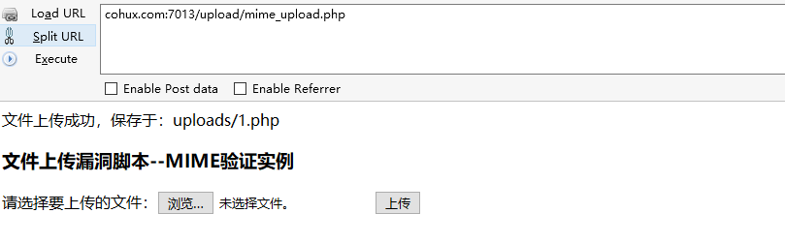
文件上传漏洞之MIME 绕过
关于如何判断服务端是MIME验证，这个我们可以多上传几次来测试即可，那么如何绕过呢？ 直接更改上传数据包中的Content-type即可。
这里我们使用burpsite进行实验 burpsite破解版下载，2099年到期 点我下载

Slide 12
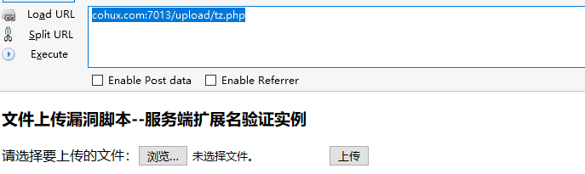
文件上传漏洞之拓展名限制
服务端扩展名验证一般存在漏洞的都是采用黑名单机制来过滤用户上传文件，会有一个黑名单列表来包含不允许上传的脚本文件
线上环境 ： cohux.com:7013/upload/tz.php

Slide 13
文件上传拓展名绕过
1、找黑名单扩展名的漏网之鱼 - 比如上面就漏掉了 asa 和 cer 之类
2、可能存在大小写绕过漏洞 - 比如 aSp 和 pHp 之类
3、特别文件名构造 - 比如发送的 http 包里把文件名改成 help.asp. 或 help.asp_(下划线为空格)，这种命名方式在 windows 系统里是不被允许的，所以需要在 burp 之类里进行修改， 然后绕过验证后，会被 windows 系统自动去掉后面的点和空格。
4、IIS 或 nginx 文件名解析漏洞 - 比如 help.asp;.jpg 或 http://www.xx.com/help.jpg/2.php这里注意网上所谓的 nginx 文件名解析漏洞实际上是 php-fpm 文件名解析漏洞，详见 http://www.cnbeta.com/articles/111752.htm
5、0x00 截断绕过 - 这个是基于一个组合逻辑漏洞造成的
6、双扩展名解析绕过攻击(1) - 基于 web 服务的解析逻辑
比如上传x.php.rar等文件
7、双扩展名解析绕过攻击(2) - 基于 web 服务的解析方式

Slide 14
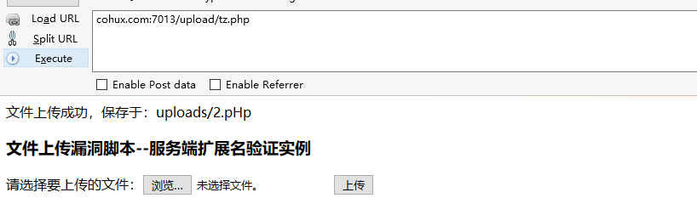
文件上传漏洞拓展名限制演示
访问线上环境，将要上传文件拓展名，更改为.pHp上传

Slide 15
文件上传漏洞 加固
对用户上传文件进行判断，采用白名单形式
对截断符进行检测，对HTTP包头的content-type也和上传文件的大小也需要进行检查。
服务端检测文件大小 对上传文件重命名

Slide 16
thanks

